Slide 1
PRIMER INFORME TRIMESTRAL 2018
ENERO , FEBRERO Y MARZO

Slide 2
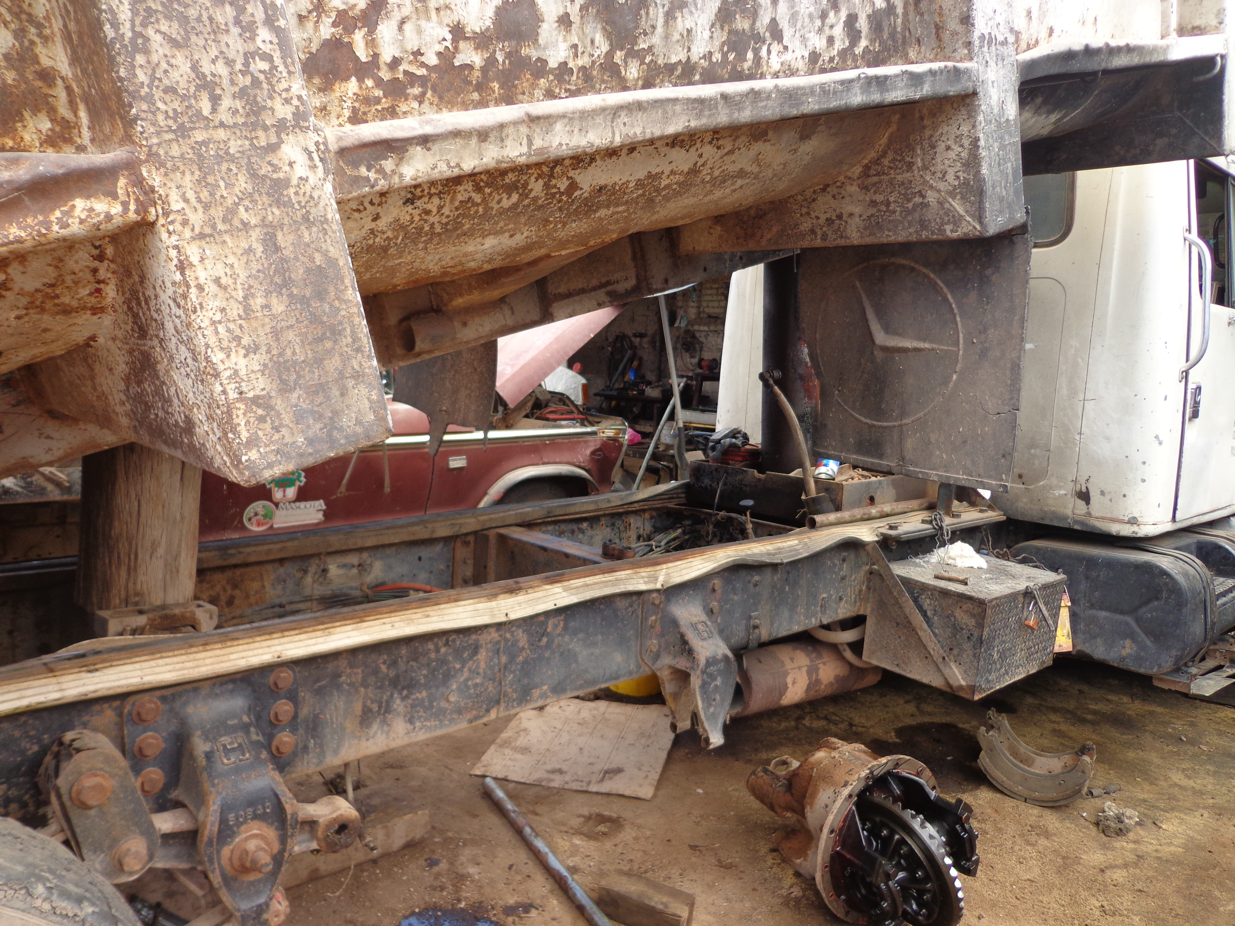
MANTENIMIENTO Y REPARACION DEVEHICULOS

Slide 3
TRABAJOS DE HERRERIA

Slide 4
TOMA DE LISTA DE ASISTENCIA

Slide 5
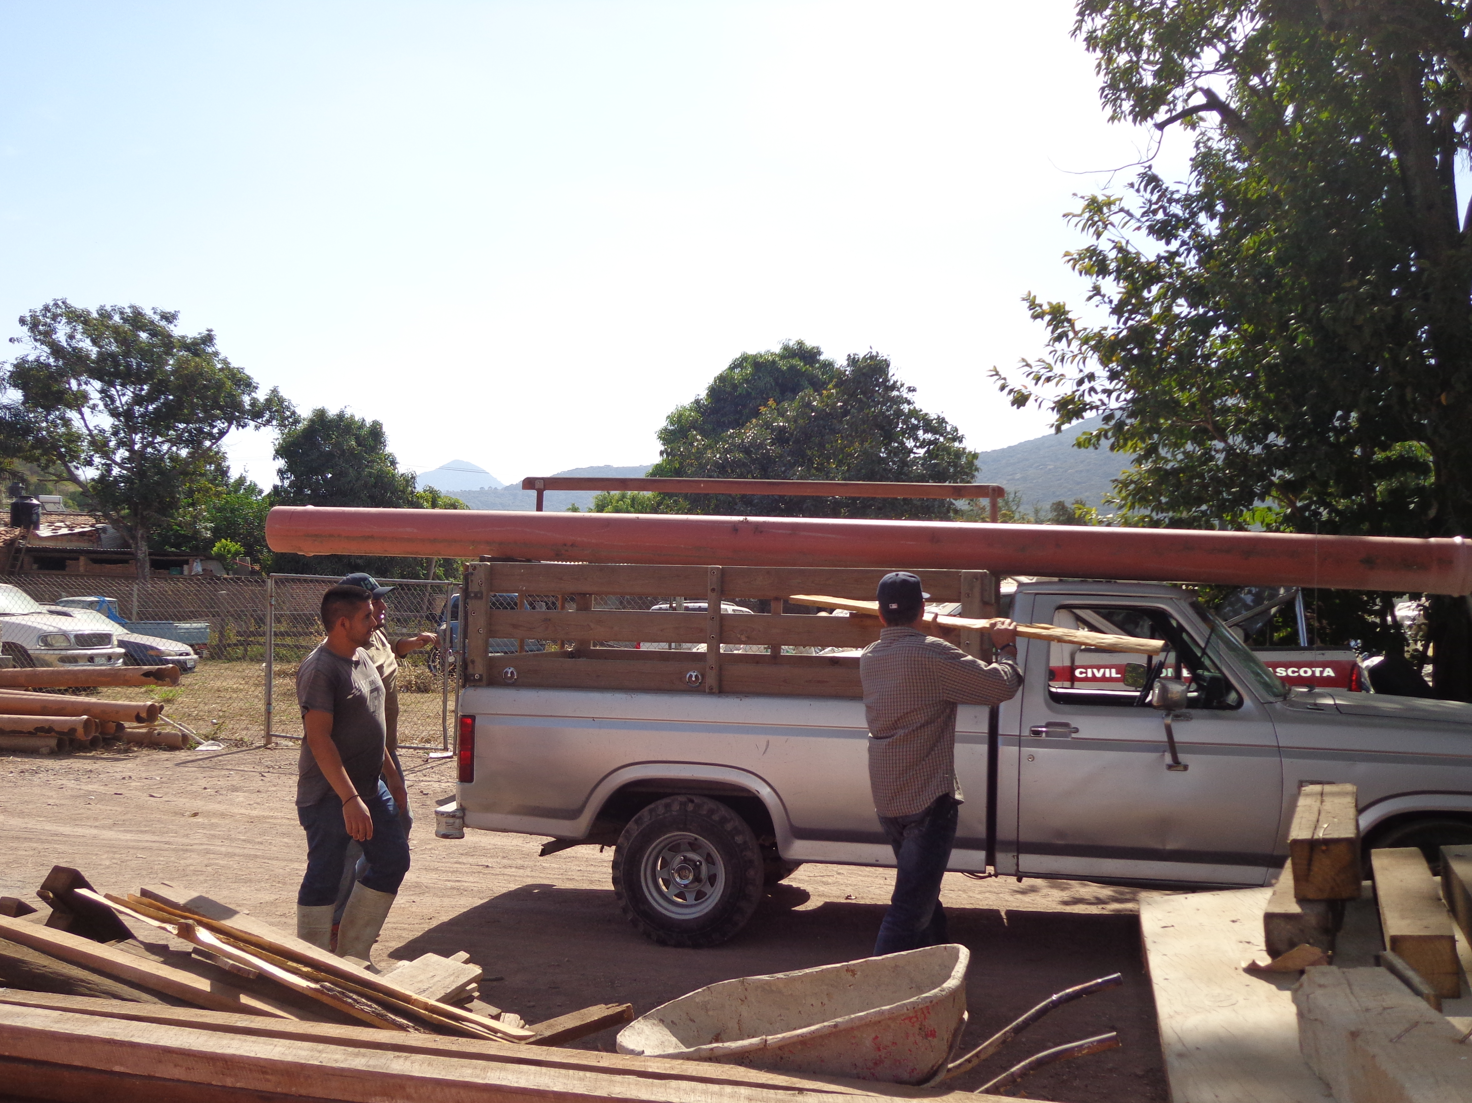
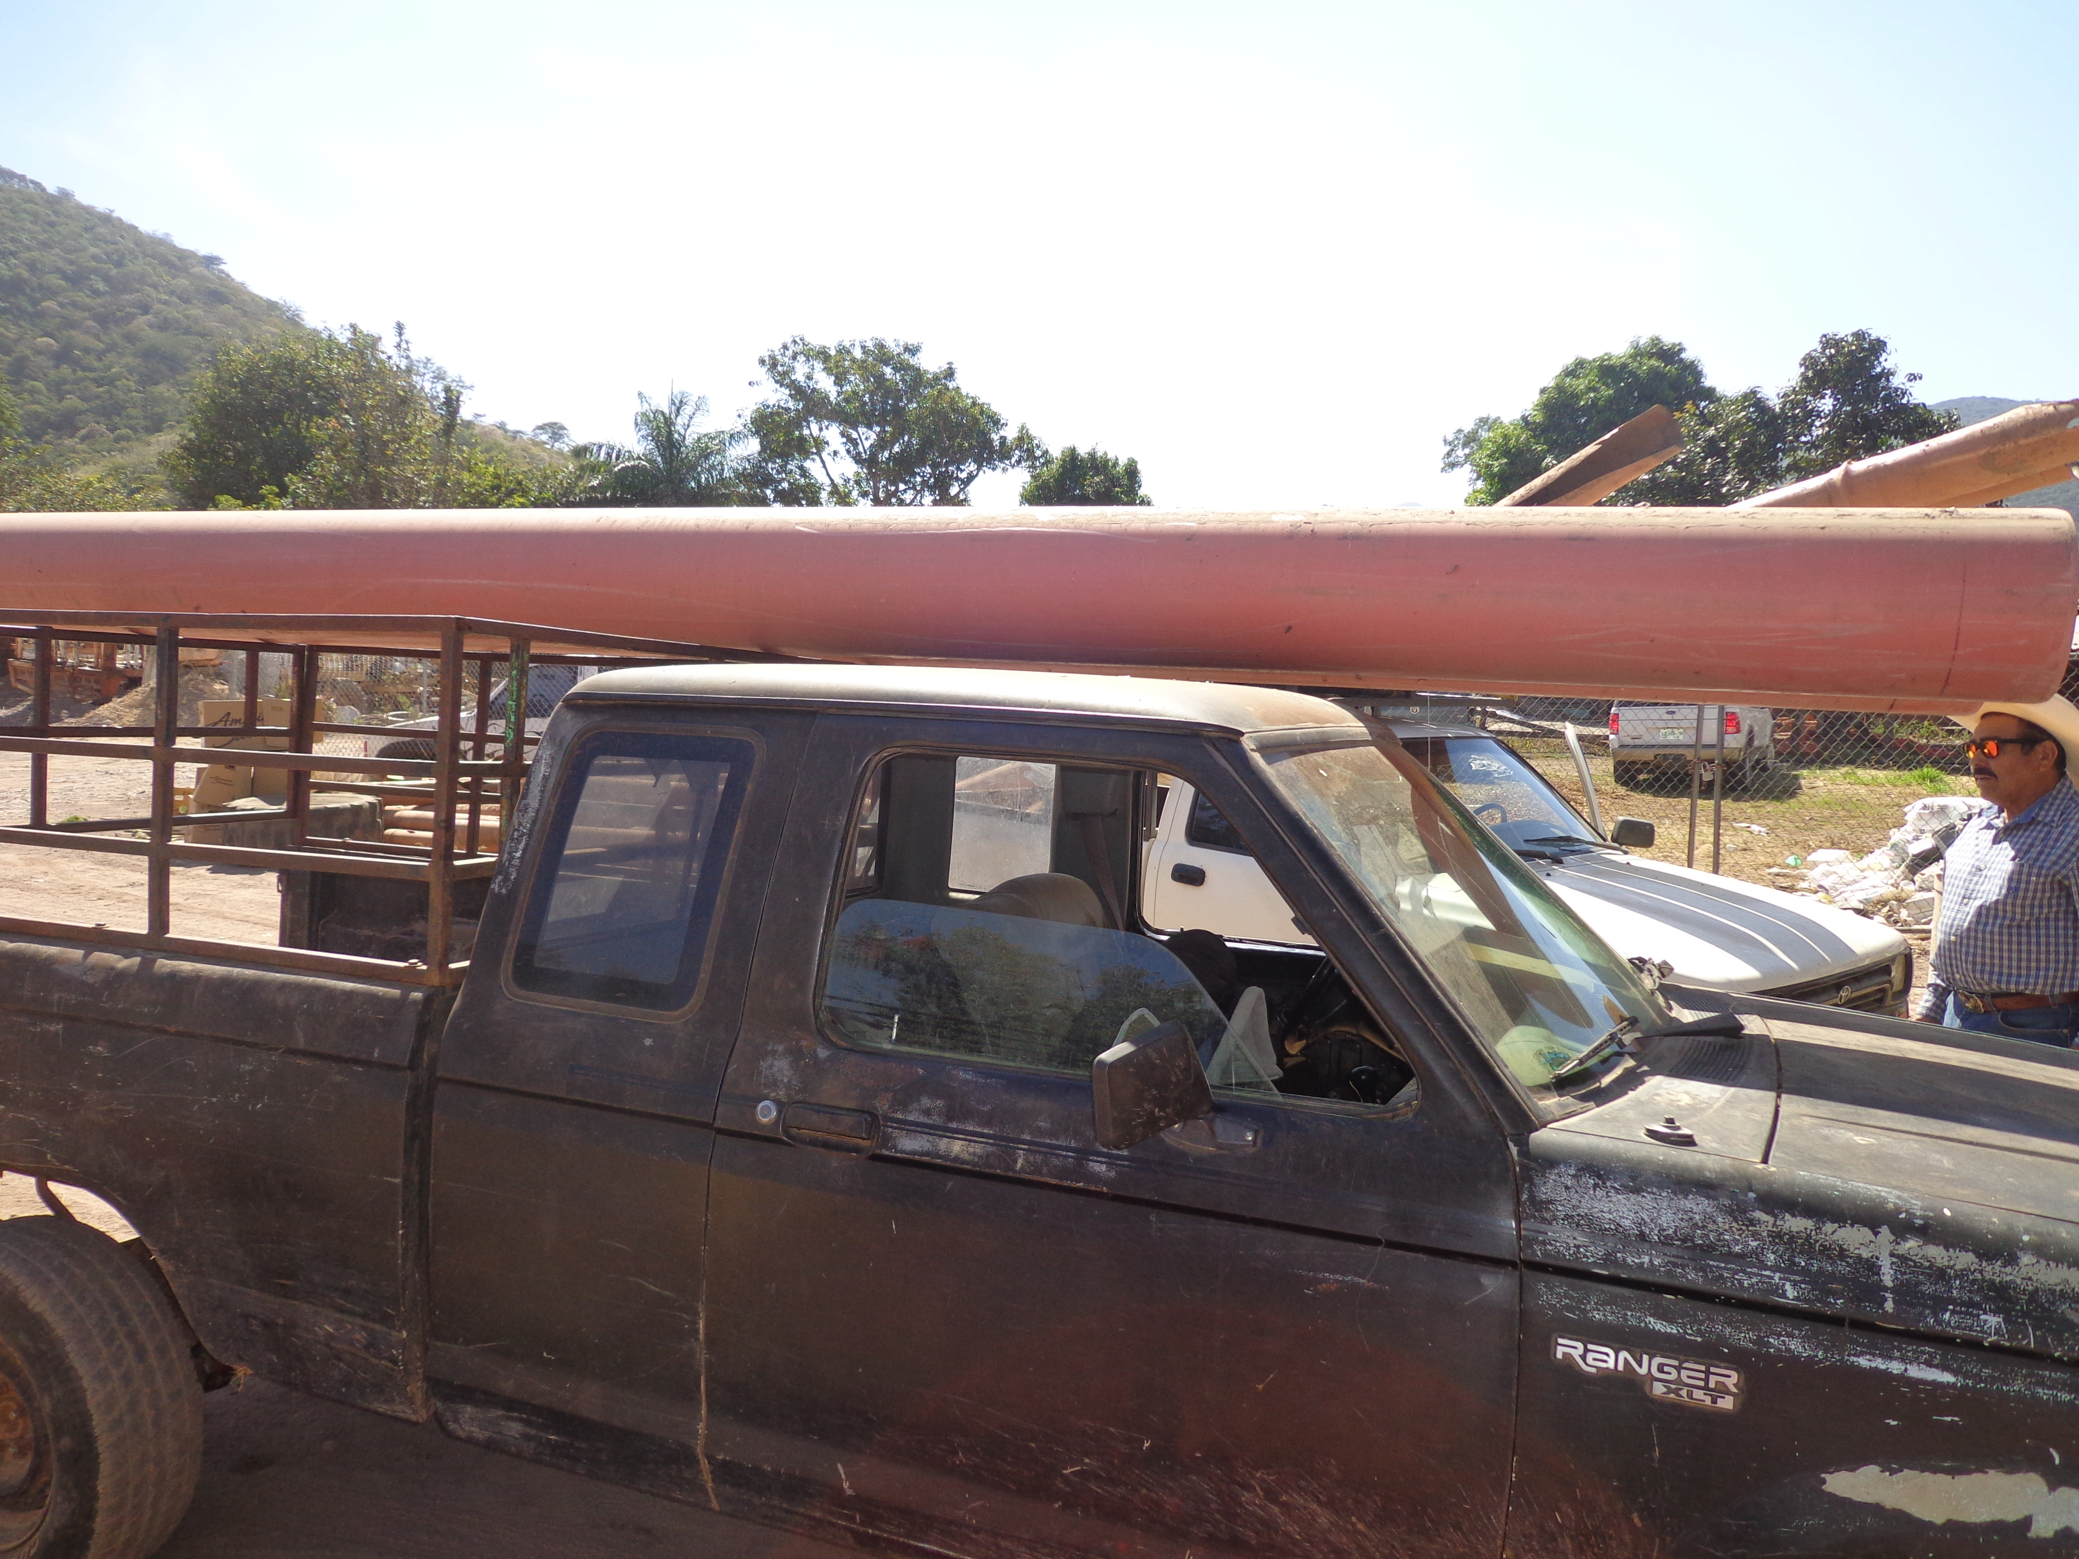
APOYOS

Slide 6
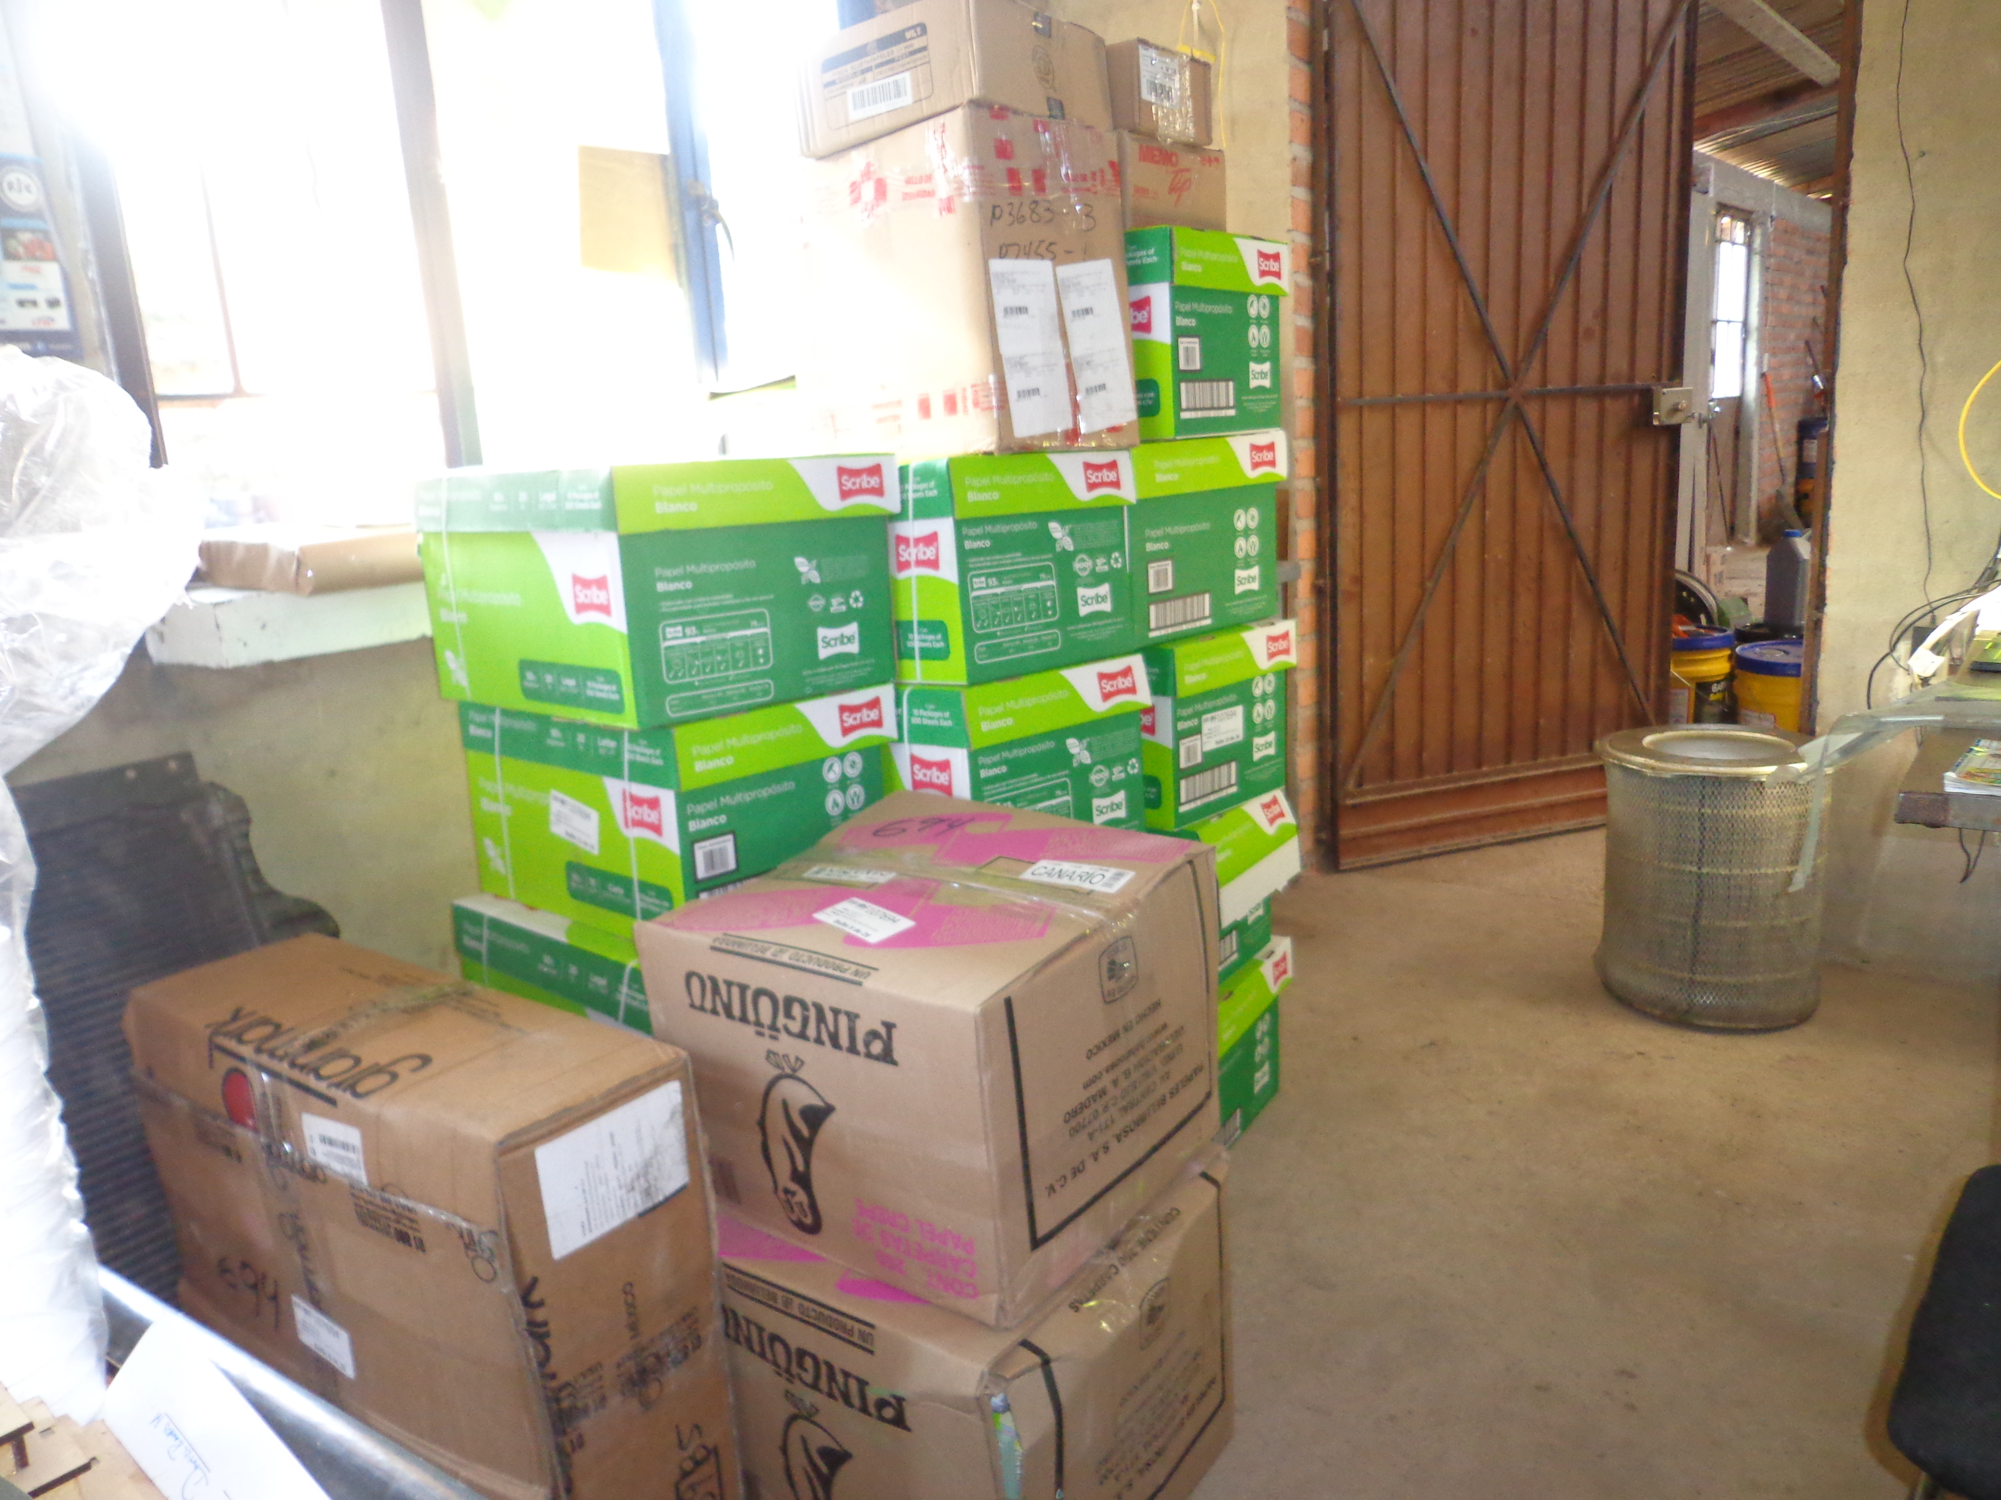
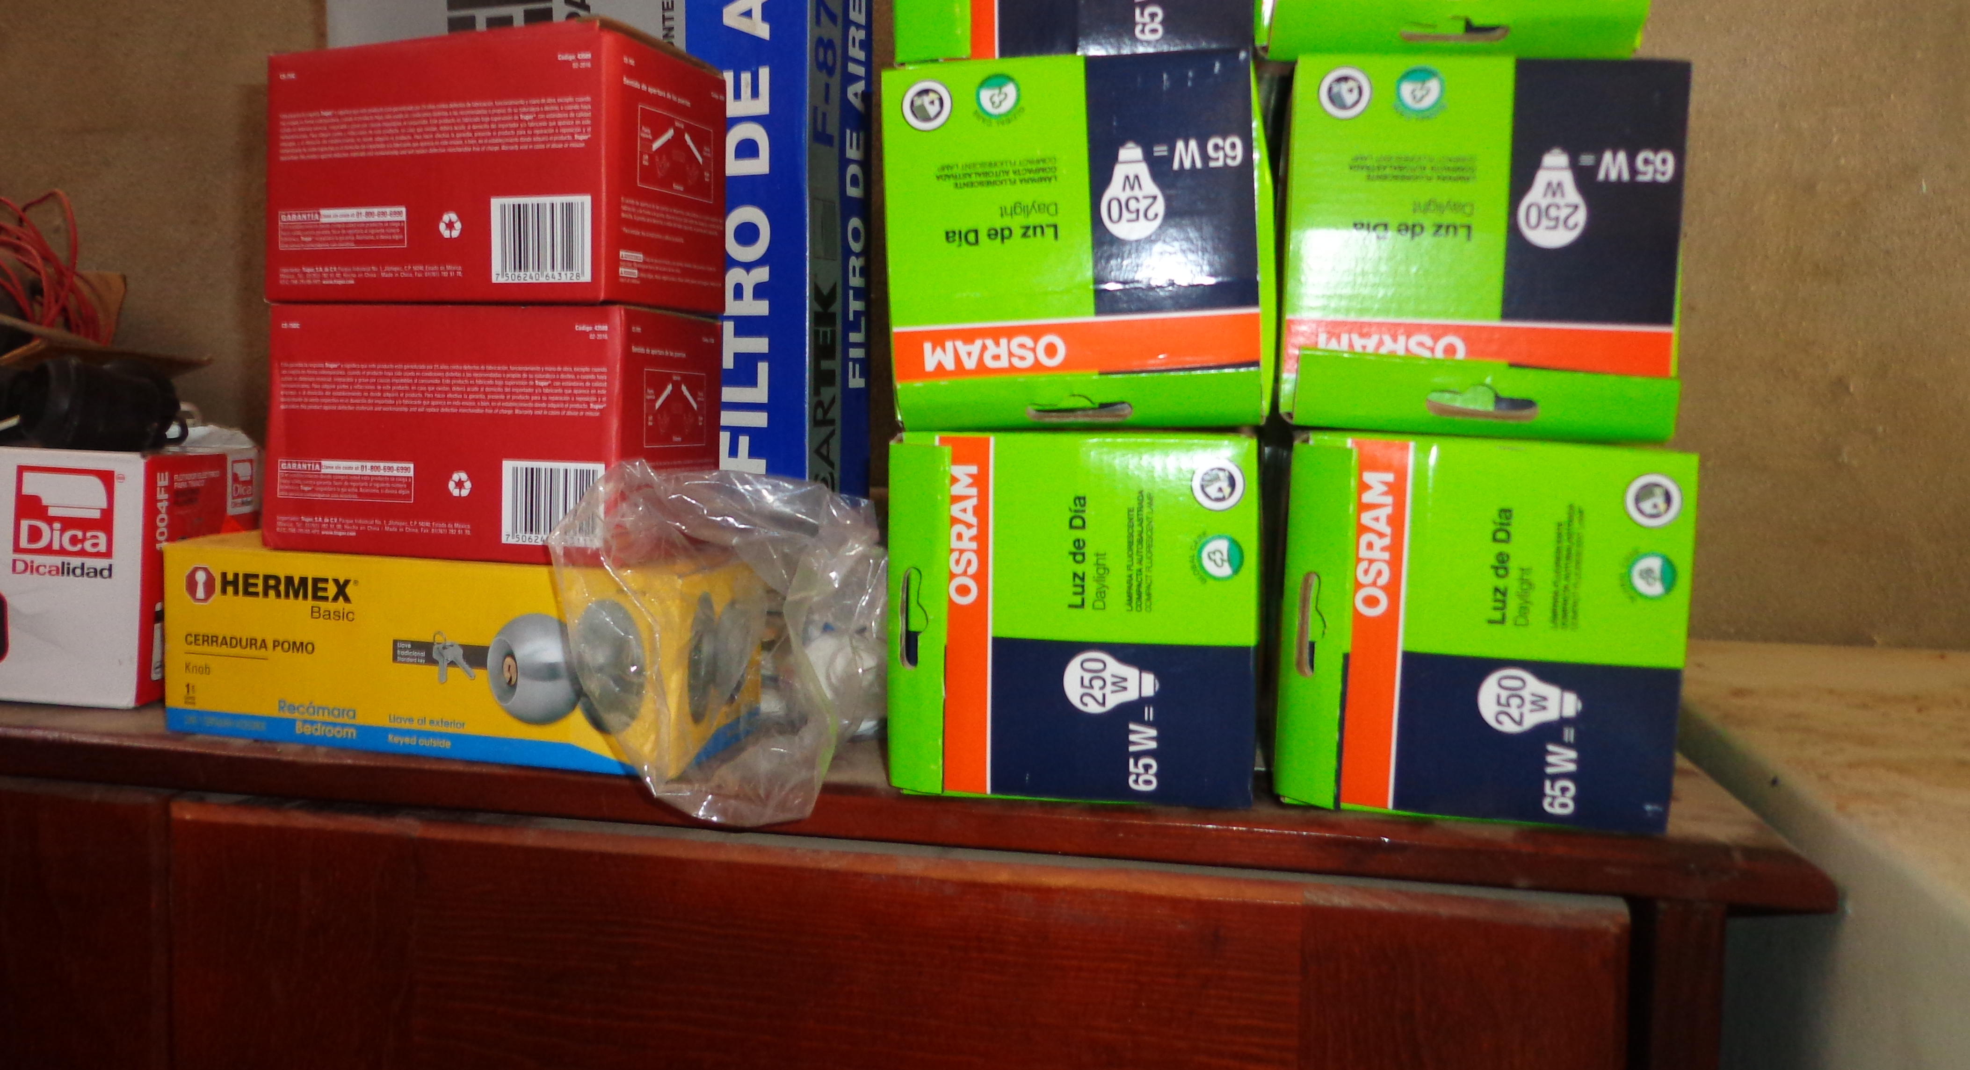
COMPRAS DE REFACCIONES Y PAPELERIA

